Slide 1

CONCEPTOS GENERALES DE ALIMENTACION Y NUTRICION
Atletismo
Isde 2025
PROFESORA SCARLASSA

Slide 2
ALIMENTACION
Es un Proceso voluntario, mediante el cual la persona selecciona los alimentos de acuerdo a sus hábitos y costumbres alimentarias.
NUTRICION
Es el conjunto de procesos involuntarios, mediante los cuales el ser vivo utiliza, transforma e incorpora en sus propias estructuras una serie de sustancias que recibe del mundo exterior mediante la alimentación.

Slide 3
SALUD
Es el completo bienestar físico, mental y social del ser Humano y no solamente la ausencia de enfermedad o afección.
ALIMENTO
Es toda sustancia natural o procesada de origen Animal, vegetal o mineral, que una vez ingerida proporciona al organismo principios nutritivos o nutrientes.
NUTRIENTE
Son sustancias químicas que están contenidas en los alimentos y que al ser utilizados por el organismo, sirven para mantener la vida y el crecimiento.

Slide 4
ACTIVIDAD FISICA (AF)
Se considera actividad física cualquier movimiento corporal producido por los músculos esqueléticos que exija gasto de energía.
EJERCICIO FISICO (EF)
variedad de actividad física planificada, estructurada, repetitiva y realizada con un objetivo relacionado con la mejora o el mantenimiento de uno o más componentes de la aptitud física.

Slide 5
La actividad física abarca el ejercicio, pero también otras actividades que entrañan movimiento corporal y se realizan como parte de los momentos de juego, del trabajo, de formas de transporte activas, de las tareas domésticas y de actividades recreativas.
ENTRENAMIENTO
Es el conjunto de métodos utilizados para el desarrollo de las cualidades físicas, fisiológicas, técnicas y psicológicas del individuo, para llevarlo a la mejor “forma física”, incrementando su nivel de salud y rendimiento físico.

Slide 6
ALIMENTO
MACRONUTRIENTES MICRONUTRIENTES
• PROTEÍNAS VITAMINAS
• GRASAS MINERALES
• CARBOHIDRATOS
AGUA

Slide 7
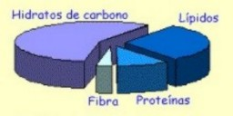
Nutrientes en el alimento
Los nutrientes son aquellos componentes de los alimentos que tienen una función energética, estructural o reguladora. En ellos encontramos distintos grupos:

Slide 8
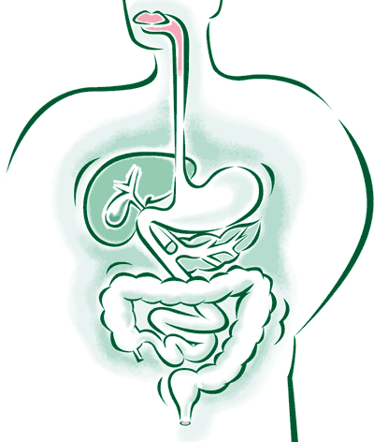
Digestión
Es el proceso de transformación de los alimentos, previamente ingeridos, en sustancias más sencillas para ser absorbidos y con ello generar energia. La digestión ocurre tanto en los organismos pluricelulares como en las células, como a nivel subcelular.

Slide 9
NUTRICIÓN Y DEPORTE
Carbohidratos
Proteínas
Lípidos
Importancia de la nutrición en el deporte
ENERGÍA
Sistemas de obtención de energía
Sistema de los fosfágenos (ATP-PC)
Glucólisis anaerobia (Ácido Láctico)
Sistema Aerobio (Carbohidratos, lípidos y proteínas)
Utilización de sustratos energéticos
Vitaminas
Minerales
Agua
Necesidades de nutrientes durante el ejercicio
La dieta antes, durante y después del ejercicio físico
Los suplementos, las ayudas ergogénicas y doping

Slide 10
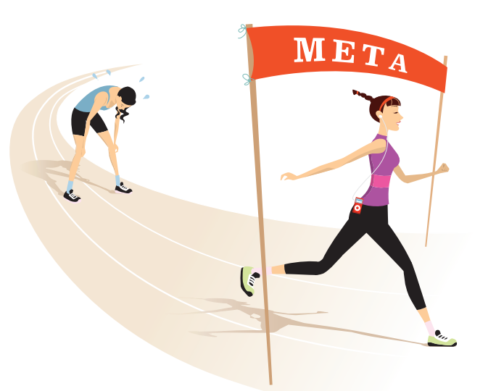
Importancia de la Nutrición en el Deporte
Aplicación de principios nutricionales a la mejora del rendimiento deportivo.
Requerimiento energético y nutrimental
Déficit de energía.
Pérdida de masa muscular.
Mayor propensión a enfermar.
Sobreentrenamiento.

Slide 11
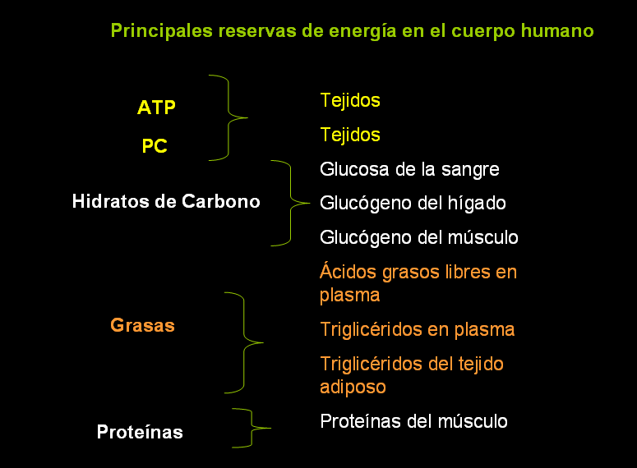
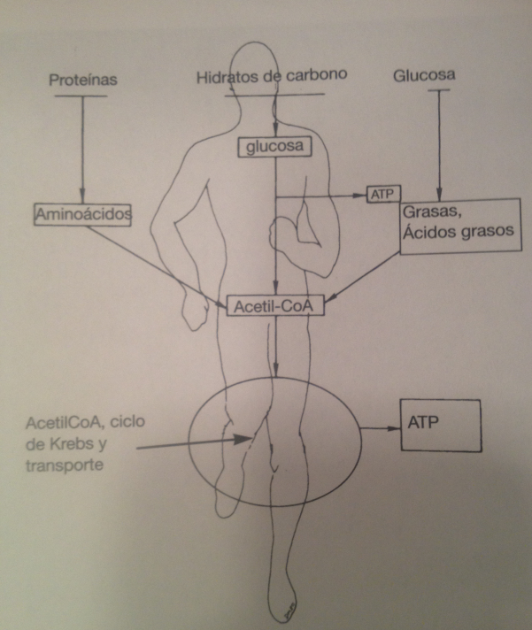
Esquema simplificado de la formación de ATP
a partir de hidratos de carbono, grasas y proteínas.

Slide 12
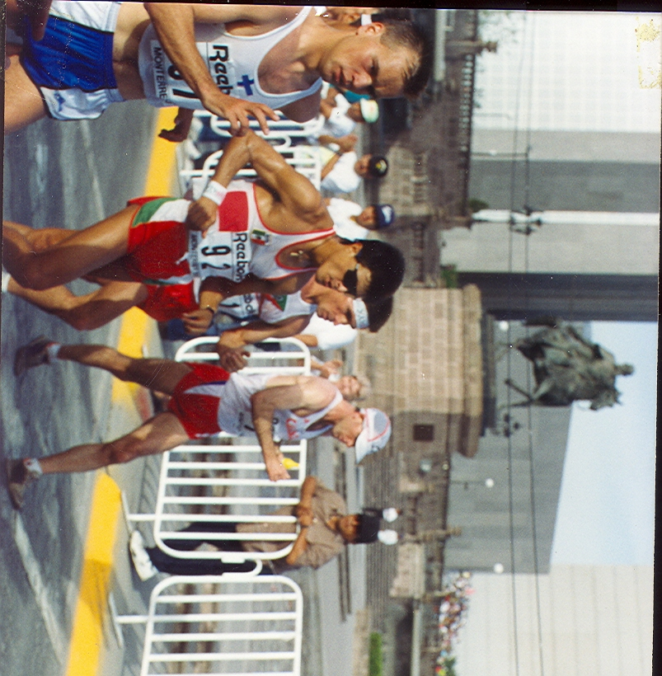
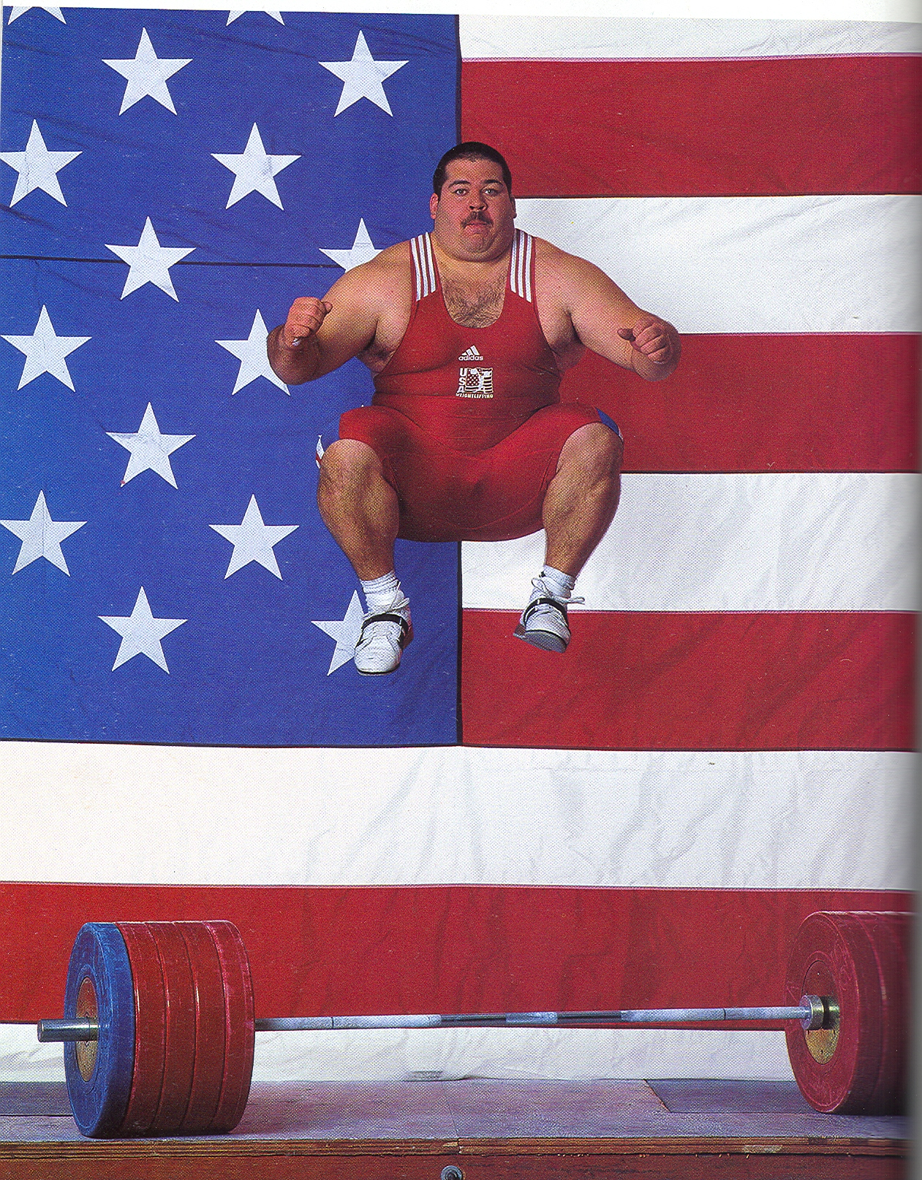

metabolismo
aeróbico
Energía para resistencia
metabolismo
anaeróbico
Energía explosiva
Energía para velocidad
reservas
CF y ATP
TRES SISTEMAS ENERGETICOS DEL ORGANISMO

Slide 13
Sistemas de obtención de energía
SISTEMA DE LOS FOSFÁGENOS
(Anaeróbico aláctico)
  - ATP
  - Fosfocreatina (PC)
2. SISTEMA ANAERÓBICO LÁCTICO
  (Glucolisis anaeróbica)
3. SISTEMA AERÓBICO u OXIDATIVO
  -Hidratos de Carbono
  -Grasas
  -Proteínas

Slide 14
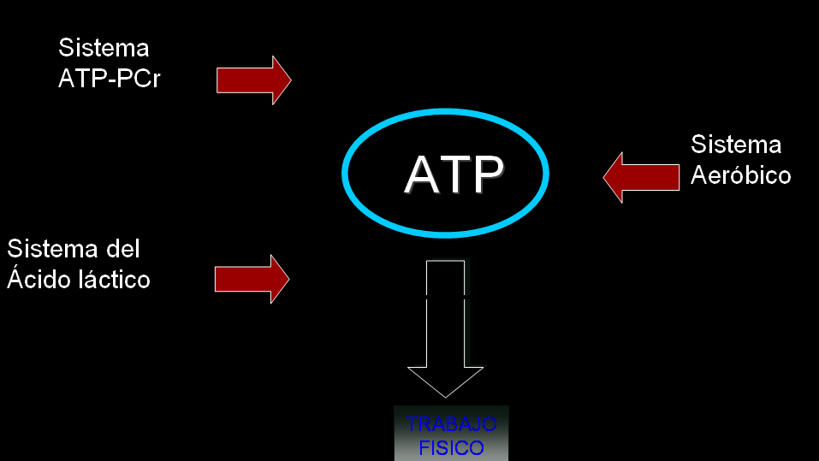
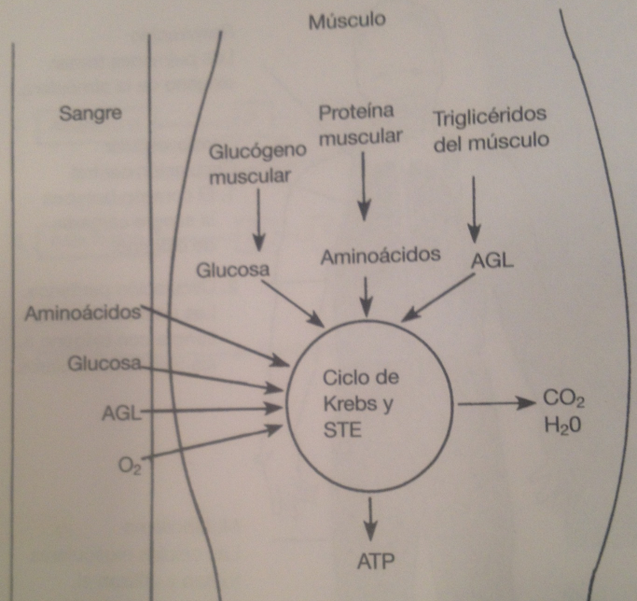
Sistemas y fuentes de energía muscular

Slide 15
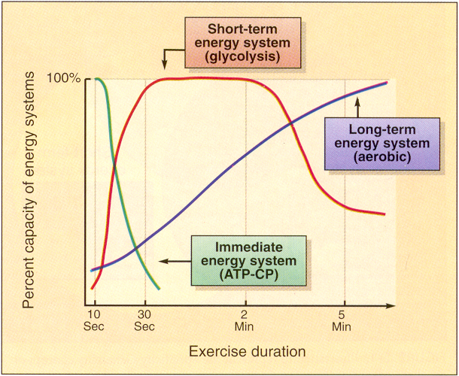
Concepto del “continuo energético”
Sistemas metabólicos que aportan energía al cuerpo:
El que depende de oxígeno (glucólisis aerobia)
El que puede funcionar sin oxígeno (anaerobio)
El empleo de uno u otro depende de la duración, intensidad y tipo de actividad física
Adaptado de Howald et al.

Slide 16
Para un aporte continuo de energía...
ATP (se almacenan 84g) duración corta.
ATP-CP (la concentración de CP es 5 veces mayor en el músculo que el ATP)
Mecanismo potente, limitado. ANAEROBIO
Mantiene un esfuerzo máximo de 5 a 8 s
Ejemplos: Levantar peso, aceleramiento final en una carrera

Slide 17
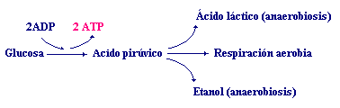
¿Qué pasa si el esfuerzo dura más de 8 s?
ATP adicional
Para un esfuerzo
Máximo de 60 a 120 s
2. Ácido láctico entra en acción:
Ejemplos: Aceleramiento final de 396 metros o Natación rápida.

Slide 18
Cuando el ejercicio persiste a intensidades mayores...
El ácido láctico se acumula en sangre
Reduce el pH Produce fatiga deuda de oxígeno
Para actividad muscular continua a más de 90 a 120 s
Aporte de O₂

Slide 19
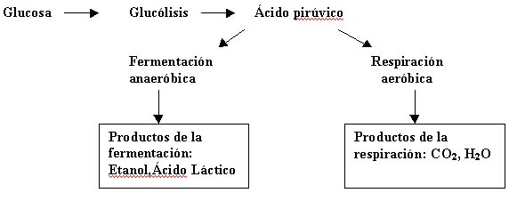
3.-Vía aeróbica
Metabolismo de lípidos y proteínas aporta más ATP
Acetil Co-A
Entre más se prolongue el ejercicio mayor será la contribución de las grasas como fuente energética, a intensidad mayor, son los carbohidratos
La glucosa puede degradarse con más eficiencia para producir 18 a 19 veces más ATP.

Slide 20
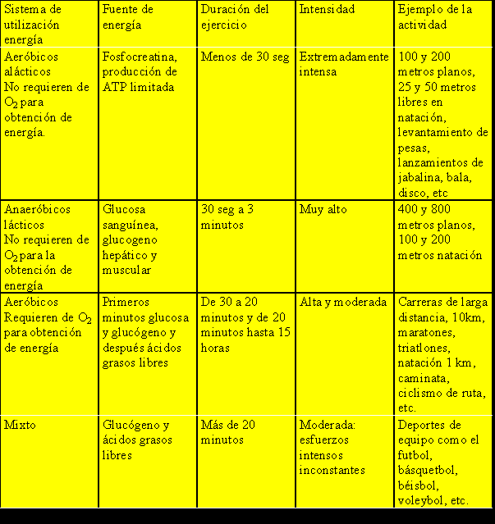
Deportes y energía

Slide 21

Resumiendo…
VIA | SISTEMA | SUSTRATO | DURACIÓN
ANAERÓBICA ALÁCTICA | FOSFÁGENOS | ATP PC | POCOS SEGUNDOS (60 m.)
ANAERÓBICA LÁCTICA | GLUCOLISIS ANAERÓBICA | GLUCOSA | HASTA 60 SEG. (200 a 800 m)
AERÓBICA | OXIDATIVO | GLUCOSA AC. GRASOS | 2 MIN. O MAS

Slide 22
¿Qué tan importante es la alimentación para el rendimiento deportivo?
Éxito:
Alimentación
Características genéticas
Tipo de entrenamiento

Slide 23

¡El estado Nutricional del deportista sí influye en el rendimiento!
“Algunos errores en la dieta por pequeños
que sean , pueden arruinar meses o años
de duro entrenamiento en momentos críticos”
L. Prokop

Slide 24

Alimentos
1. Proporcionar energía
2. Regular procesos metabólicos
3. Sostener el crecimiento y desarrollo de tejidos
EN COMPETENCIA
PERIODO DE ENTRENAMIENTO
RECUPERACIÓN Y MANTENIMIENTO

Slide 25
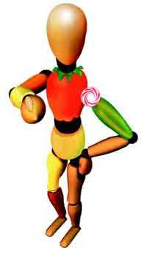
Alimentación para el rendimiento deportivo depende:
Ingesta energética suficiente
Para gasto energético
Tipo y cantidad de nutrimentos
Sexo
Edad
Peso corporal
Costumbres alimenticias
Estilo de vida
Entorno
Tipo de entrenamiento
Deporte practicado
Estado actual del atleta
Estrategia de aporte y reabastecimiento de energía

Slide 26
¿Cómo se calcula una Dieta?
Partiendo del historial clínico-deportivo individual se determinarán:
  Cálculo del Requerimiento Energético
  Cálculo del Requerimiento Nutrimental

Slide 27
¿Qué es el Requerimiento Energético?
Es la cantidad de energía necesaria para cumplir con las necesidades fisiológicas, metabólicas y de actividad diaria de un individuo. Dicha energía se determina en kilocalorías por día.
Recomendación: Realizar 4-6 o más ingestas de alimento
para cubrir el requerimiento energético.

Slide 28
¿Qué es el Requerimiento Nutrimental?
Es la cantidad de sustratos nutricionales que debe de administrarse a un individuo para la conservación de la homeostasis; así como para promover las variaciones metabólicas deseables en él.
Dicho requerimiento se determina en gramos de nutrimento por día.

Slide 29
¿Nutrientes o Nutrimentos?
Nutrimento: Sustancia de tipo orgánica, inorgánica u organometálica de estructura química conocida y con funciones bien determinadas pertenecientes al grupo de biomoléculas las cuales se clasifican en Oligoelementos y en el grupo de los Vitanutrientes.

Slide 30
Clasificación de los Nutrimentos
Energéticos
  Nitrogenados
    Proteinas
    Aminoácidos
    Ácidos Nucleicos (Purinas y Pirimidinas)
    Aminas
    Amidas
    Nucleótidos
    Poliaminas

Slide 31
Clasificación de los Nutrimentos
  No Nitrogenados
    Carbohidratos
      Monosacáridos
      Disacáridos
      Oligosacáridos
      Polisacáridos
        Almidones
        Fibra
    Lípidos
      Saturados
      Monoinsaturados
      Poliinsaturados
        Cis y Trans

Slide 32
Clasificación de los Nutrimentos
No Energéticos
  Vitaminas
    Liposolubles
      Complejo A (α,β,γ y δ caroteno, zeaxantina, licopeno y luteína)
      Complejo D ( D1 hidroxicalciferol, D2 ergocalciferol y D3 colecalciferol)
      Complejo E (α,β,γ y δ tocoferoles y tocotrienoles)
      Vitamina K (K1 Filoquinona y K2 Menaquinona)

Slide 33
Clasificación de los Nutrimentos
    Hidrosolubles
      Complejo B (B1 Tiamina, B2 Riboflavina, B3 Niacina, B5 Piridoxina y Piridoxal Piridoxamina, B6 Pantetina y Ácido Pantoténico, B12 Cobalamina, Hidroxocobalamina y Cianocobalamina, Colina, Inositol, PABA, Acido Tetrahidrofólico, Biotina, L-Carnitina y Ácido Alfa Lipóico.
      Vitamina C ó Ácido Ascórbico

Slide 34
Clasificación de los Nutrimentos
Micronutrientes
  Calcio
  Sodio
  Fósforo
  Potasio
  Cloro
  Magnesio

Slide 35
Clasificación de los Nutrimentos
Micronutrientes
  Cromo
  Cobalto
  Yodo
  Hierro
  Molibdeno
  Manganeso
  Zinc
  Flúor
  Selenio

Slide 36

AGUA /H2O
El balance de agua, en condiciones de salud, resulta de la suma de los ingresos menos los egresos por orina, heces, piel y pérdidas insensibles.
Es un componente esencial para el mantenimiento de la vida que debe ser aportado por la dieta en cantidades muy superiores a las que se producen en el metabolismo. Todas las reacciones químicas del organismo tienen lugar en un medio acuoso; sirve como transportador de nutrientes y vehículo para excretar productos de desecho.

Slide 37
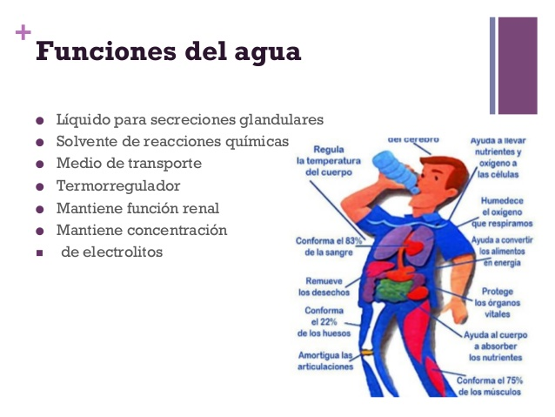

Slide 38
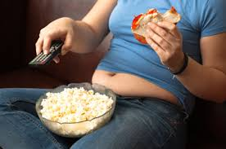
LA SITUACIÓN ACTUAL
El SEDENTARISMO o la inactividad física son el cuarto factor de riesgo en lo que respecta a la mortalidad mundial (6% de las muertes registradas en todo el mundo). El sedentarismo es la causa principal de aproximadamente un 25% de los cánceres de mama y de colon, el 27% de diabetes y un 30% de la carga de cardiopatía isquémica.

Slide 39

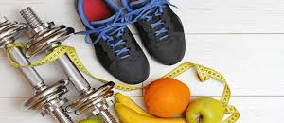
Muchas gracias por su atención

